Slide 1
阶段性评审汇报
第四组汇报
https://gitee.com/Starmoon30/RandomShop
汇报人：管瀚博 翁逸轩 汪昊 吴炜铖 邓嘉文
时间：2024年10月24日

Slide 2
PPT模板 http://www.1ppt.com/moban/
目
01
项目总计划
项目迭代期以及目标定义
02
录
03
项目成品展示以及最新计划
contents
04
个人成果汇报

Slide 3
01
项目总计划

Slide 4
项目迭代概览
迭代划分：本项目共分为2个迭代周期，具体如下：
· 迭代1: 2024年9月19日-2024年10月14日
· 迭代2: 2024年10月15日-2024年10月30日

Slide 5
当前项目进度
项目总体进度为65.75%
估算依据：
维度 | 权重 | 完成情况
需求 | 20% | 80%
代码 | 45% | 65%
构建 | 20% | 65%
部署 | 5% | 50%
运行 | 10% | 50%

Slide 6
项目迭代期以及目标定义
02

Slide 7
项目迭代以及目标定义
第一迭代期目标定义：
- 需求分析：完成需求规格说明书的编写
完成人：邓嘉文
完成时间：10月8日
成果物：需求规格说明书文档
- 功能性需求：完成登录、发布商品、冻结商品、撤下商品、查看意向购买人信息
查看商品信息以上6个功能，以及所涉及到的数据库与表的设计。
完成人：管瀚博+翁逸轩
完成时间：10月14日
成果物：源代码.zip文件
- 测试：完成上述6个功能测试，并撰写相关缺陷报告
完成人：汪昊
完成时间：10月14日
成果物：源代码.zip文件&缺陷报告文档
- 部署：完成部署文档的编写
完成人：吴炜铖
完成时间：10月14日
成果物：部署文档

Slide 8
项目迭代期以及目标定义
第二迭代期目标定义：
- 完成商品上下架功能和多商品管理
完成人：管瀚博+翁逸轩
完成时间：10月20日
成果物：源代码+可运行页面
- 完成买家注册、历史订单、买家信息查询功能
完成人：管瀚博+翁逸轩
预计完成时间：10月24日
成果物：源代码+可运行页面
- 完成商品数量、商品分类、商品富媒体、商品搜索功能
完成人：管瀚博+翁逸轩
预计完成时间：10月30日
成果物：源代码+可运行页面
- 完成所有功能测试，测试文档以及部署文档的编写
完成人：汪昊+吴炜铖
预计完成时间：10月30日
成果物：测试用例设计及清单文档、测试用例自动化执行程序及运行手册、测试用例自动化执行的屏幕录制视频，部署文档

Slide 9
项目成品展示以及最新计划
03

Slide 10
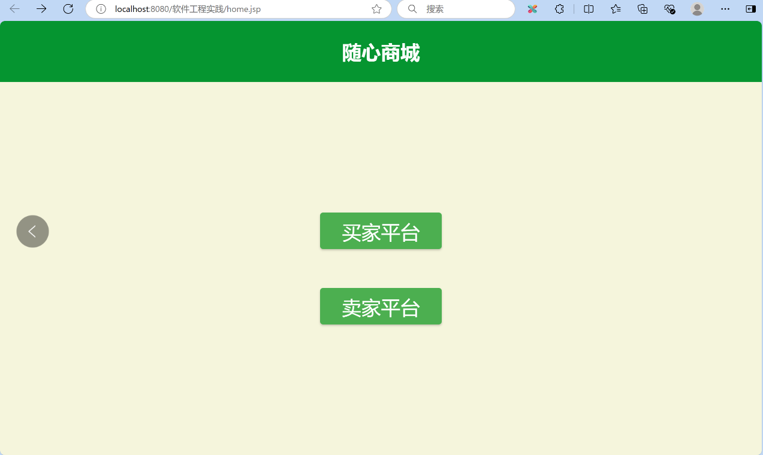
系统成功运行时主页图

Slide 11
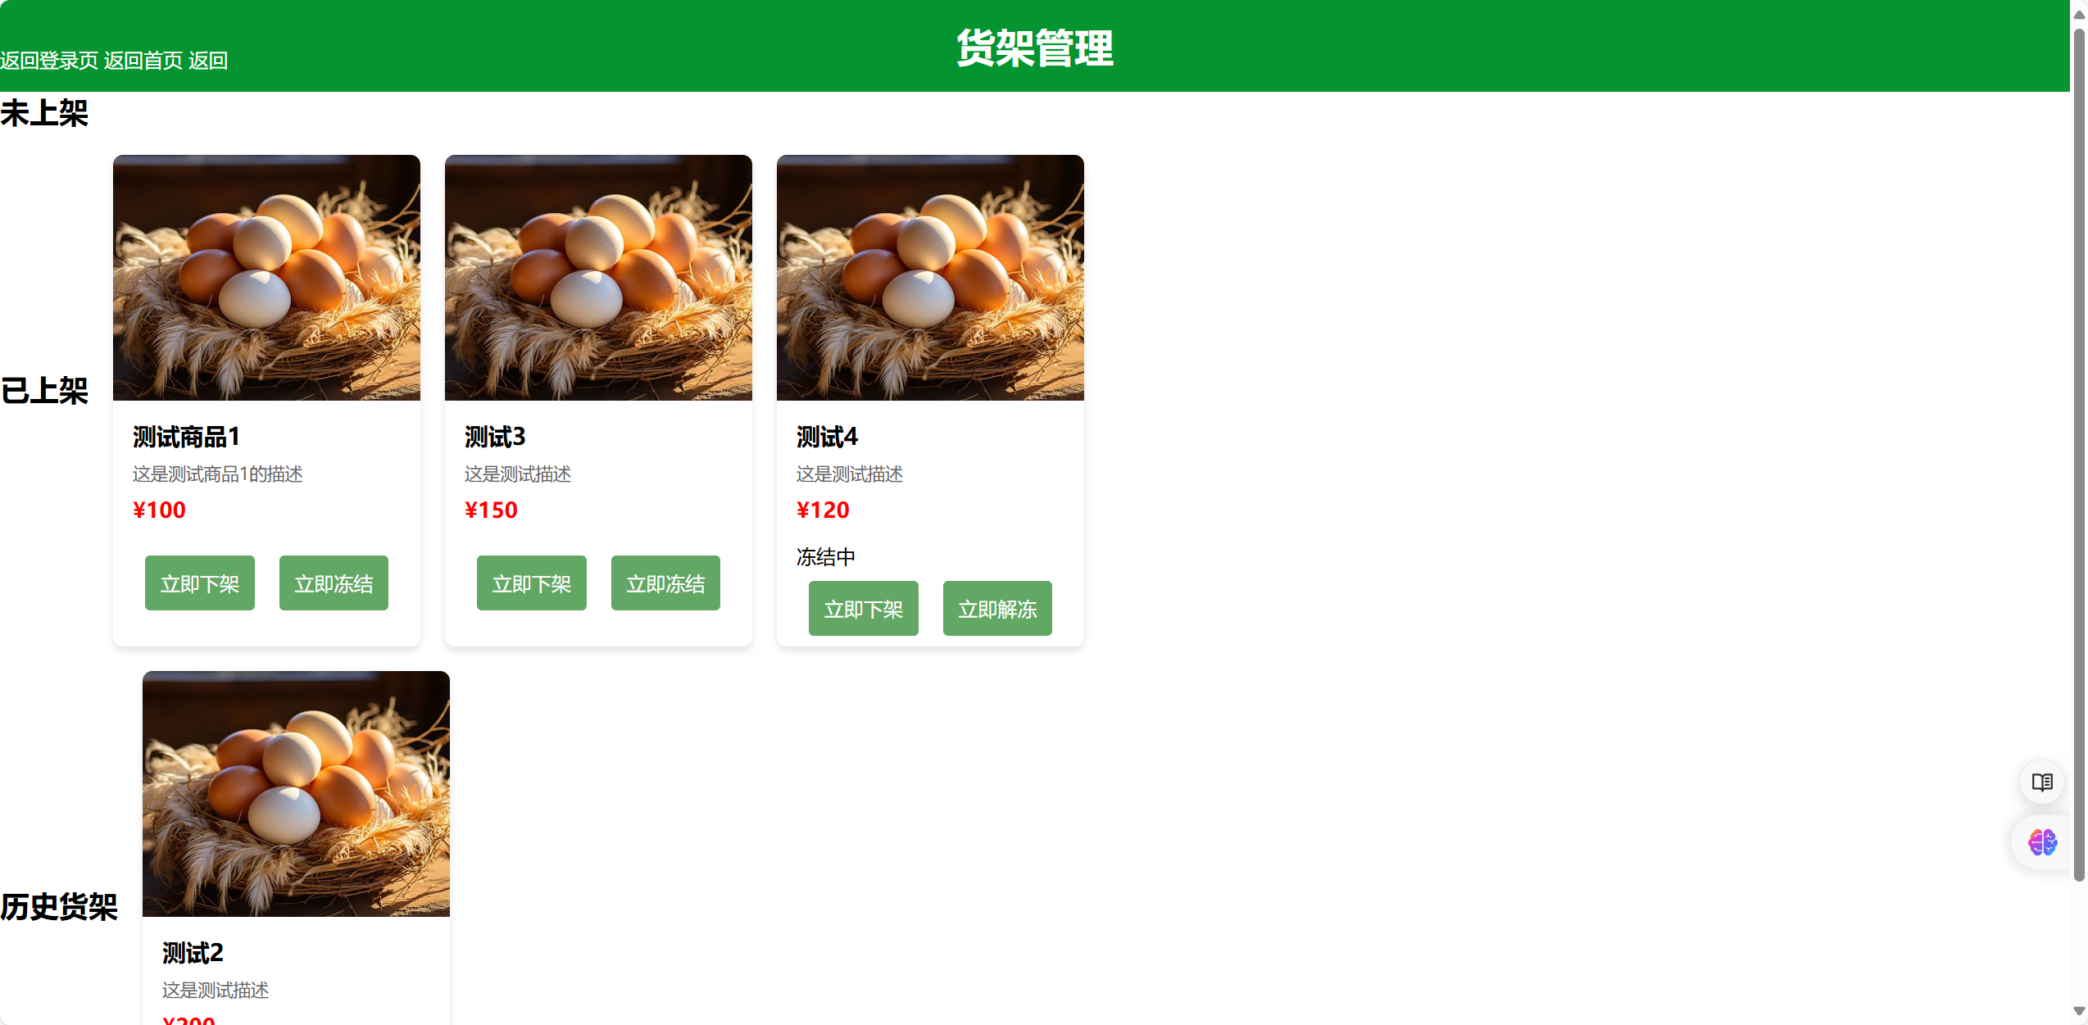
买家查看多个商品界面

Slide 12
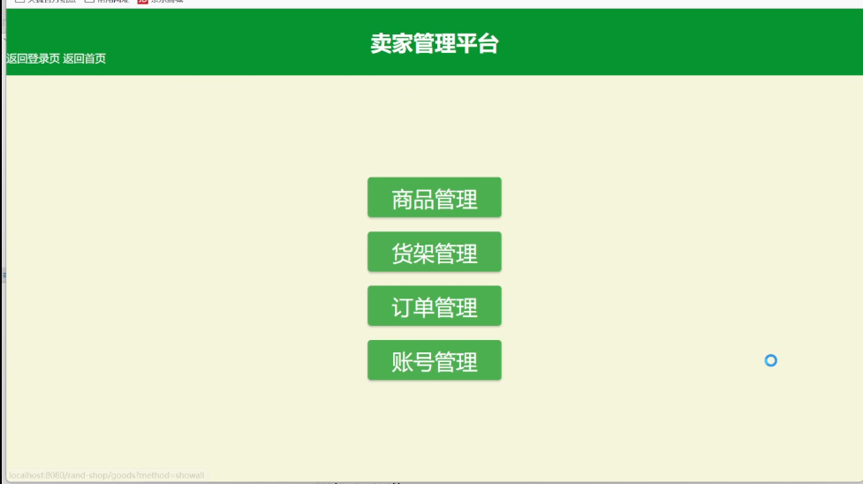
卖家管理界面

Slide 13
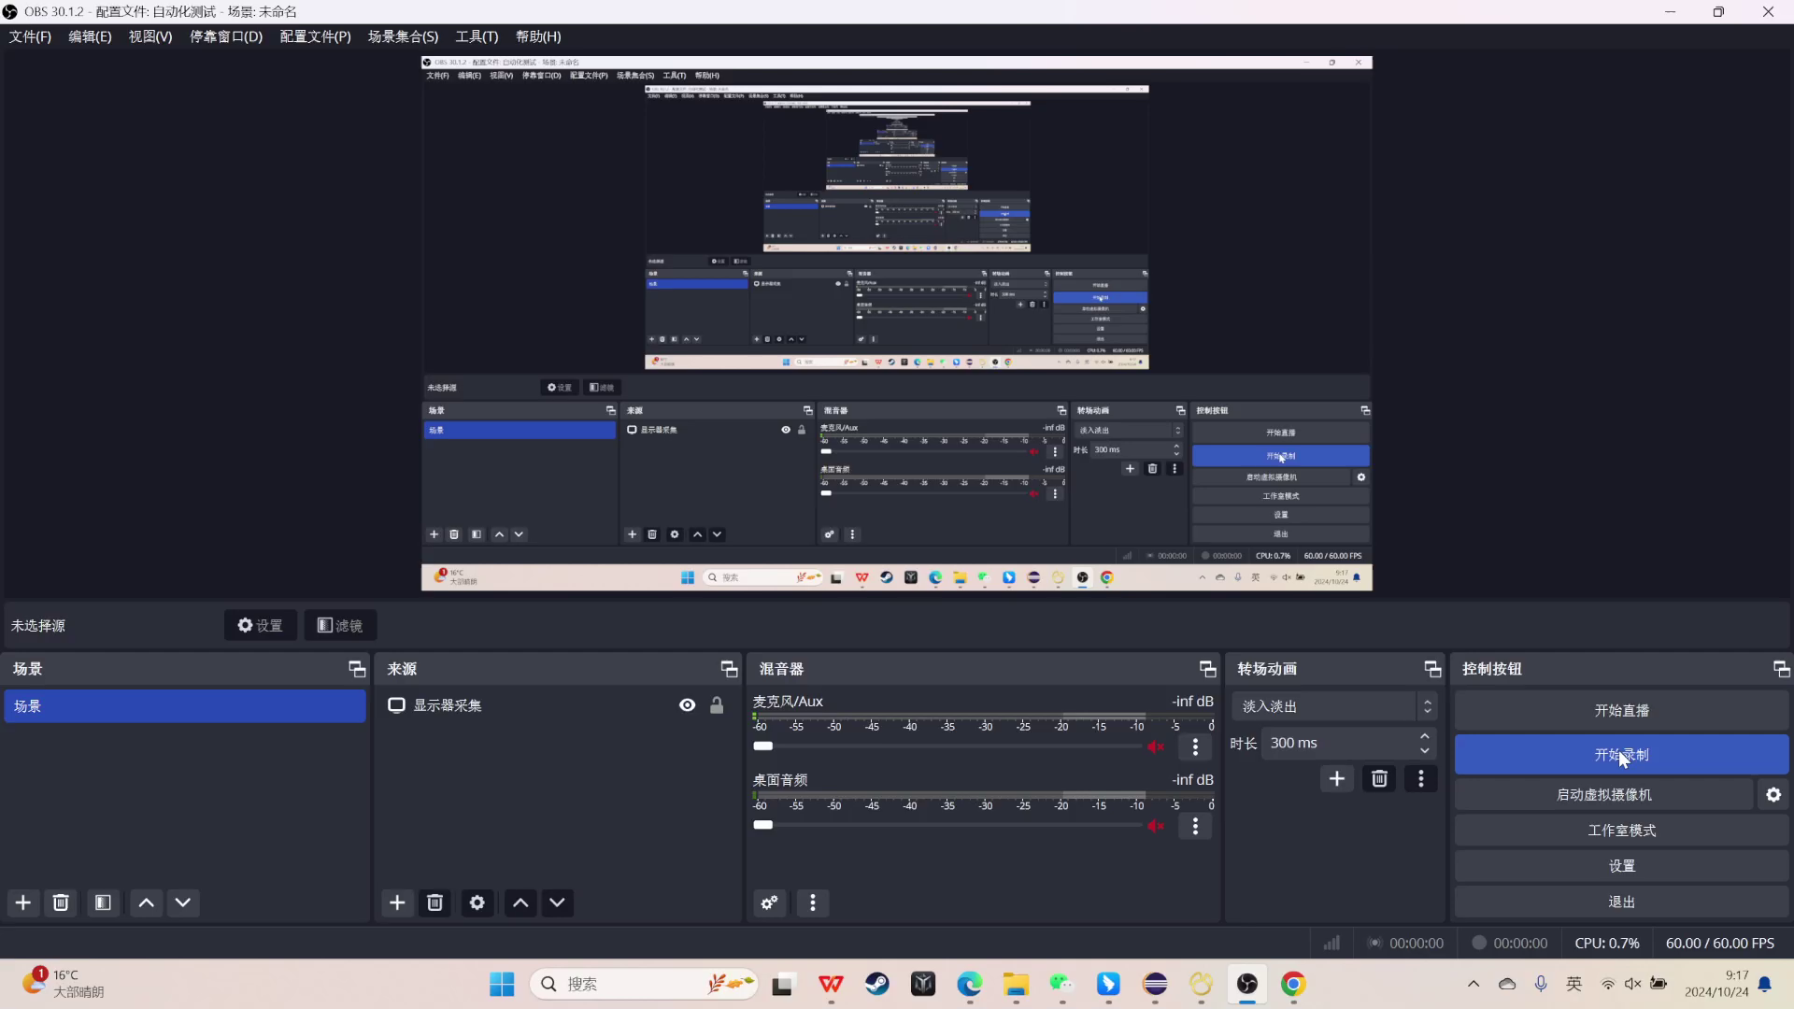
系统功能演示视频

Slide 14
最新计划
- 需求升级 更新系统
根据升级需求包A的内容撰写新的需求规格说明书
- 更新程序并测试
根据新的规格需求说明书更新代码内容
完成所有升级功能的测试
- 功能升级
- 商品管理升级
1.可以同时发布多个商品
2.商品两级类别管理
3.商品显示库存 库存归零自动下架
4.买家可以通过浏览和搜索两种方式查看商品
5.商品描述支持富媒体，例如视频
- 商品管理
商品价格及商品数量管理
历史订单可供查询
- 客户管理
允许客户自由注册
增加客户电话和地址属性
商家可以浏览所有客户信息和其购买历史

Slide 15
个人成果汇报
04

Slide 16
管瀚博—前端+后端
前端
链接
前端使用前后变化
链接
后端
链接

Slide 17
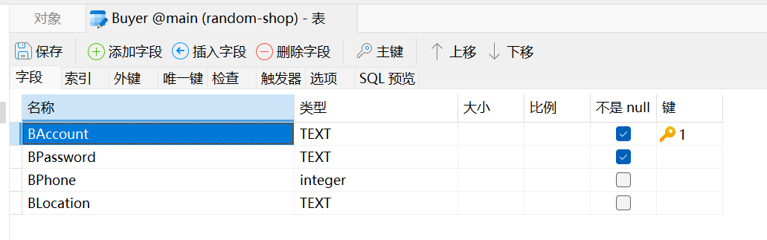
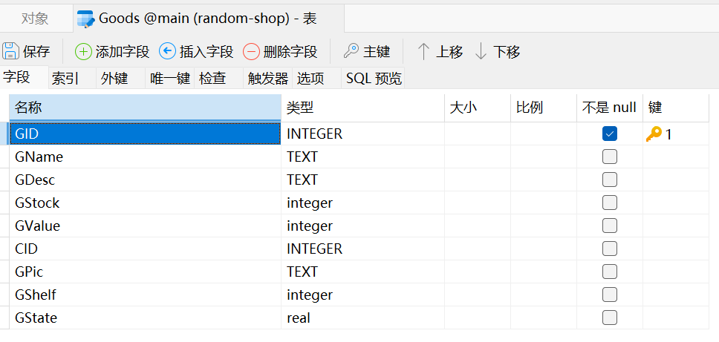
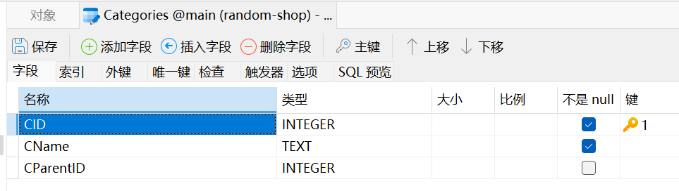
翁逸轩—数据库设计+PPT制作+部分后端代码
各个表单

Slide 18
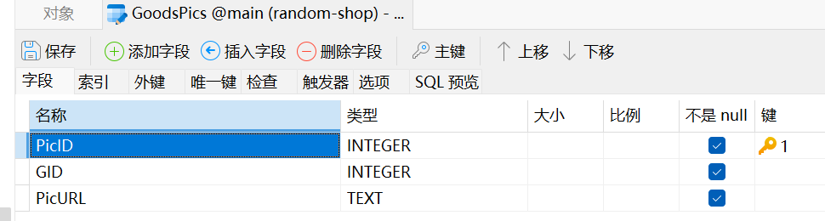
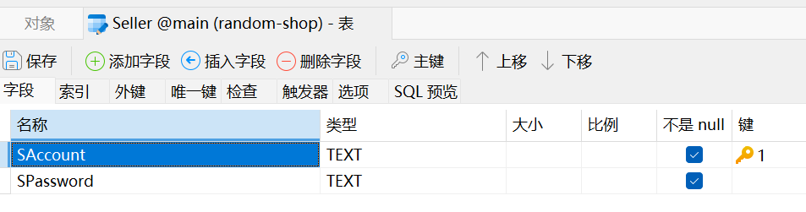
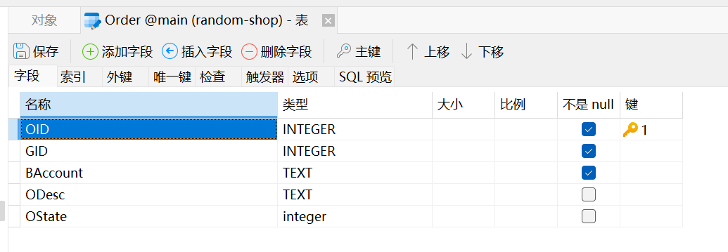
翁逸轩—数据库设计+PPT制作+部分后端代码
各个表单

Slide 19
翁逸轩—数据库设计+PPT制作+部分后端代码
数据库设计.db文件
链接
数据库查询源代码编写
链接
平台管理和wiki撰写
链接

Slide 20
汪昊—测试与缺陷报告
相关测试脚本
链接
相关测试视频
链接
缺陷报告
链接

Slide 21
吴炜铖—部署+PPT制作
部署文档
链接

Slide 22
邓嘉文—需求规格说明书编写
需求规格说明书
链接

Slide 23
谢谢大家

